Slide 1
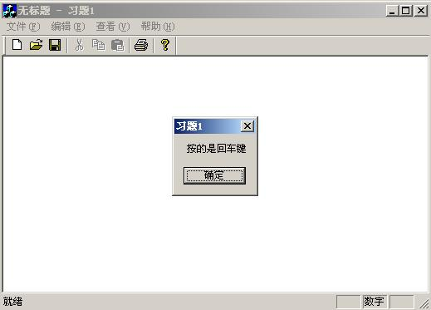
综合练习
创建一个应用程序，实现以下功能。当用户的窗口为活动窗口时按下【Enter】键时，程序出现如图所示的提示。

